Slide 1
Arthybride und hybridogene Artbildung

Slide 2
Inhalt
warum sind Arthybride möglich (Beispiele)?
warum verschmelzen Eltern-Arten und ihre Hybrid-Nachkommen nicht alle zu einer gemeinsamen Art, wenn Arthybride fertil sind?
Haldane-Regel
was ist hybridogene Artbildung?
genetische Introgression: der Fall Heliconius
das spezielle Problem des Wasserfroschs als Hybrid von Teich- und Seefrosch („Genklau“)
unter welchen 2 Bedingungen ist hybridogene Artbildung möglich?

Slide 3
Die in freier Natur bestehenden präzygotischen Sexualbarrieren
sind außerordentlich komplex und sensibel.
Sie können im Labor oder im Zoo nur sehr unvollkommen nachgestellt werden:
[siehe Datei „Reproduktionsgemeinschaft“]
Wenn man im Käfig Männchen und Weibchen zusammensetzt, dann paart sich Vieles, was sich in der freien Natur bei Entfaltung sensibler Instinkte niemals paaren würde.
Also kann man im Experiment kaum entscheiden, ob in freien Natur präzygotische Sexualbarrieren bestehen, wenn die Tiere in verschiedenen geografischen Räumen leben (Allopatrie-Bedingungen; siehe Datei „Reproduktionsgemeinschaft“), einander also gar nicht begegnen können und daher nie ein Selektionsdruck geherrscht hat, der präzygotische Sexualbarrieren ausgebildet hat.

Slide 4
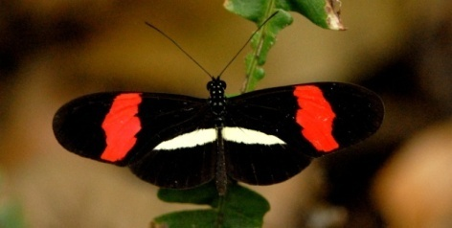
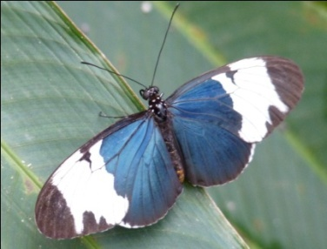
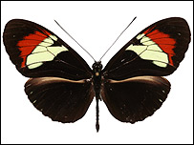
Interessant ist ein Auszug aus einem Buch von D`Abrera über das Vorgehen bei der Artbenennung der lateinamerikanischen Gattung Heliconius:
>>Dort wo der Urwald sich öffnet (Kahlschläge, Strassen) kommen nun auf einmal lauter "Arten" miteinander in Kontakt, die vorher im tiefen Urwalddickicht zurückgezogen lebten und dort von keinem Forscher entdeckt wurden. Das was die Forscher zuerst gefangen und als "Arten" beschrieben haben, waren in Wahrheit die Hybridformen, die sich auf den zugänglichen Lichtungen gebildet haben.
Wir sehen mit Ernüchterung, dass es immer und immer wieder möglich ist, Namen zu vergeben, ohne dass ein Konzept dahinter steckt.<<
Heliconius melpomene
Heliconius cydno
Hybrid

Slide 5
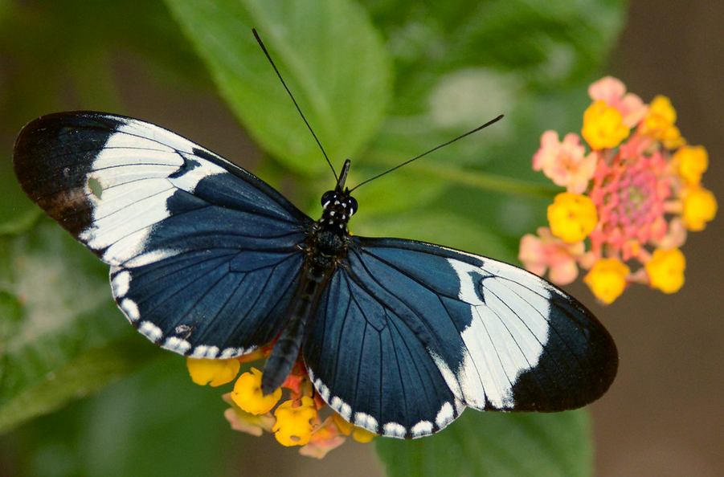
Heliconius cydno Foto Kunz Costa Rica 10.1.2023 40211

Slide 6
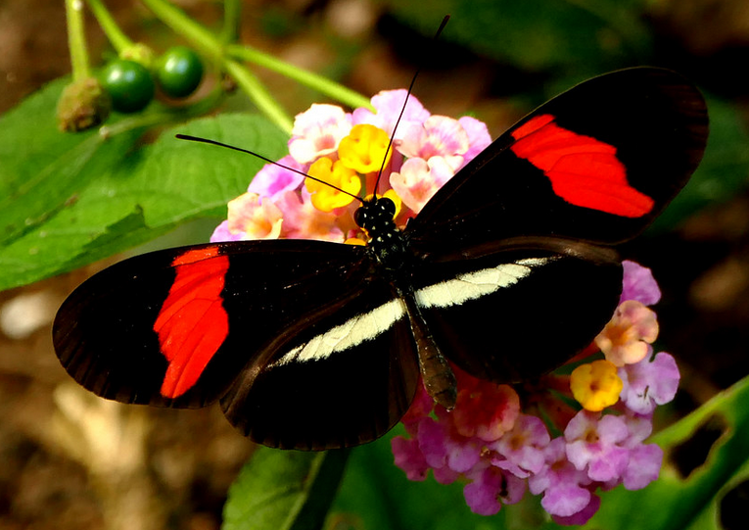
Heliconius melpomene Foto Kunz Costa Rica 20.12.2022 40184

Slide 7
Bei vielen Pflanzen (und auch bei zahlreichen Tieren) lassen sich viele Arten problemlos miteinander kreuzen, und die Nachkommen können (zumindest in eingeschränktem Maße) auch durchaus fertil sein:
z.B. fast alle Orchideen untereinander und viele Anatiden (Enten, Gänse, Schwäne) untereinander.
Aus allen Klassen des Tier- und Pflanzenreiches sind Bastarde zwischen Arten und manchmal sogar zwischen Gattungen beschrieben, die oft auch fruchtbar sind, wenn die Arten stammesgeschichtlich nicht zu weit voneinander entfernt sind.

Slide 8
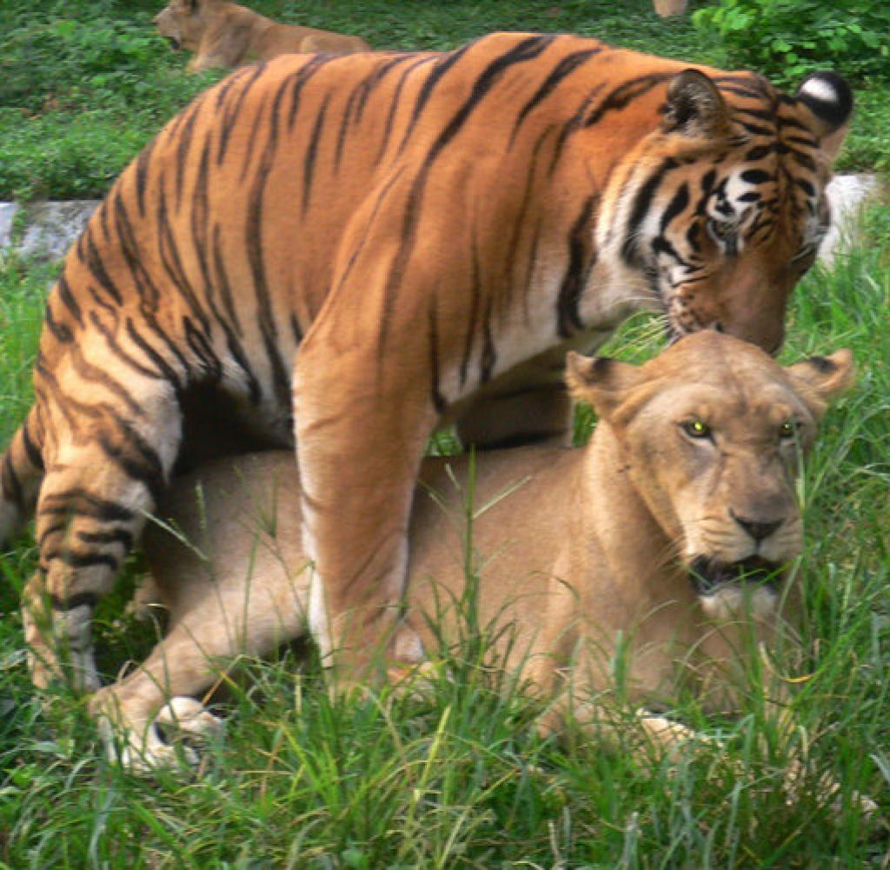
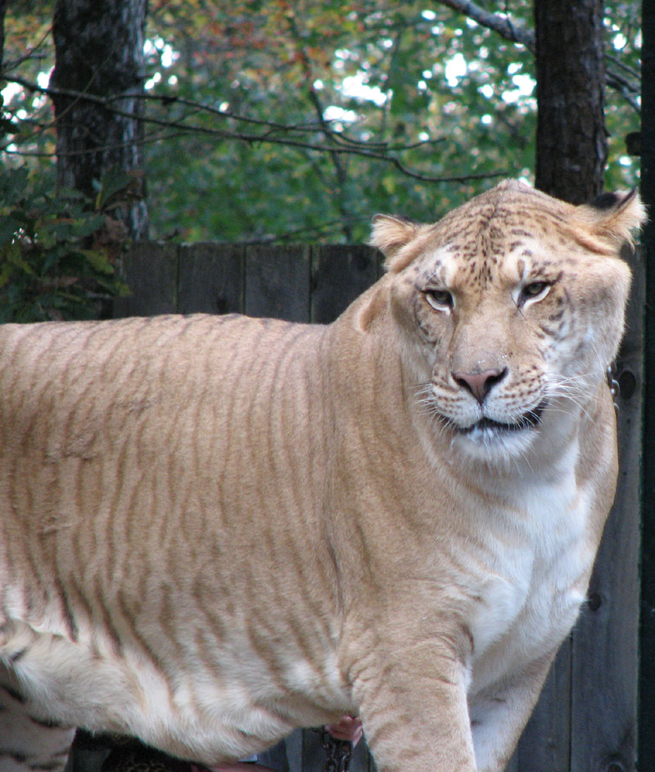
Auch Tiger und Löwe können Nachkommen erzeugen.
Auch solche Hybride gibt es

Slide 9
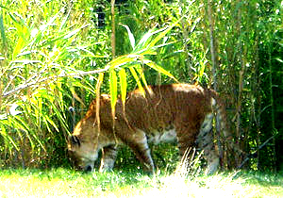
Hybrid zwischen Löwe und Tiger

Slide 10
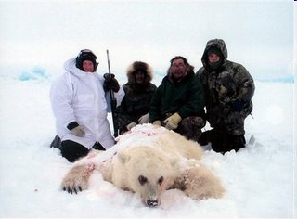
The first and only grizzly/polar bear crossbreed ever discovered in the wild - later confirmed by DNA analysis.

Slide 11
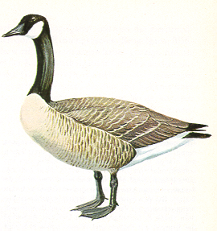
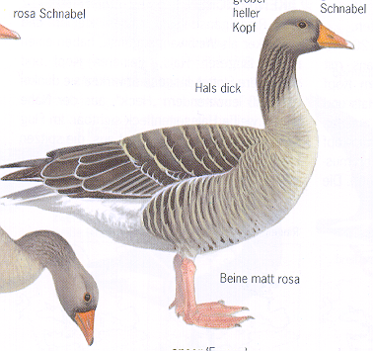
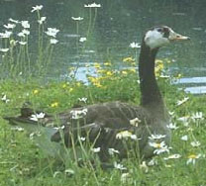
Hybrid aus Kanadagans (Branta canadensis) und Graugans (Anser anser)

Slide 12
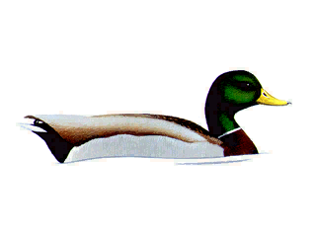
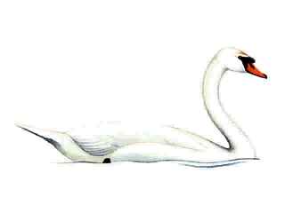
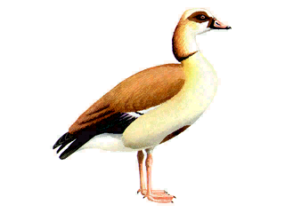
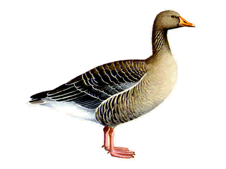
In einer Untersuchung von Scherer und Hilsberg über die Hybridisierung der Anatidae werden 149 Arten 418 Hybride gegenübergestellt, 52% davon gattungsübergreifende.
Stockente Anas platyrhynchos hybridisiert mit Nilgans Alopochen aegyptiacus
Nilgans Alopochen aegyptiacus mit Graugans Anser anser
Graugans Anser anser mit Höckerschwan Cygnus olor
zumindest ein Teil der Hybride ist fertil
In der Natur ist dies nicht so einfach nachzuweisen.
Bei Anatiden sind Gössel, die einem Gänsepaar folgen, nicht zwangsläufig mit den führenden Eltern verwandt.
Es gibt Nestraub, Fremdgang, Adoptionen und ähnliches.

Slide 13
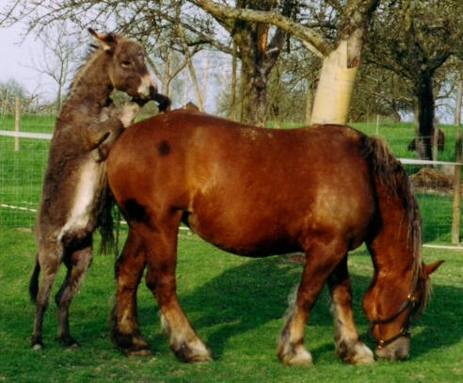
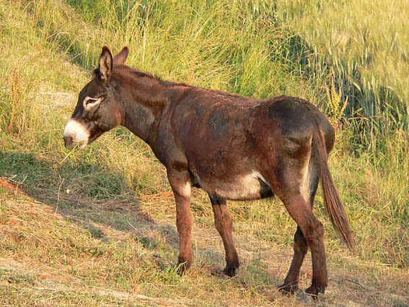
Schulbeispiel für nicht-erfolgreiche Fortpflanzung:
Pferd und Esel:
Das nennt man die:
Hybrid-Sterilität:
[die Folge postzygotischer Unverträglichkeit; siehe Datei Reproduktionsgemeinschaft]
Der Maulesel ist (meistens) steril

Slide 14
Ich traf einmal auf einen höchst verwirrten Pferdezüchter, der mir berichtete, er hätte von einer Pferderasse gehört, die „Eselsblut“ in sich hätte.
Wie kann das sein?
Es ist nicht so, dass die Hybrid-Nachkommen der Eltern zweier verschiedener Arten grundsätzlich lethal oder steril sind.
Es handelt sich immer nur um Mehrheiten
Es ist völlig falsch, das „Kreuzungs-Experiment“ [siehe Datei „Reproduktionsgemeinschaft“] für ausschlaggebend zu halten, um damit zu entscheiden, ob 2 Individuen verschiedene Arten sind oder nicht.
Ist nur eine Minderheit der Nachkommen der Eltern eingeschränkt vital oder steril, dann gehören die Eltern derselben Art an.
Erst wenn eine Mehrheit der Nachkommen der Eltern eingeschränkt vital oder steril, dann gehören die Eltern verschiedenen Arten an.

Slide 15
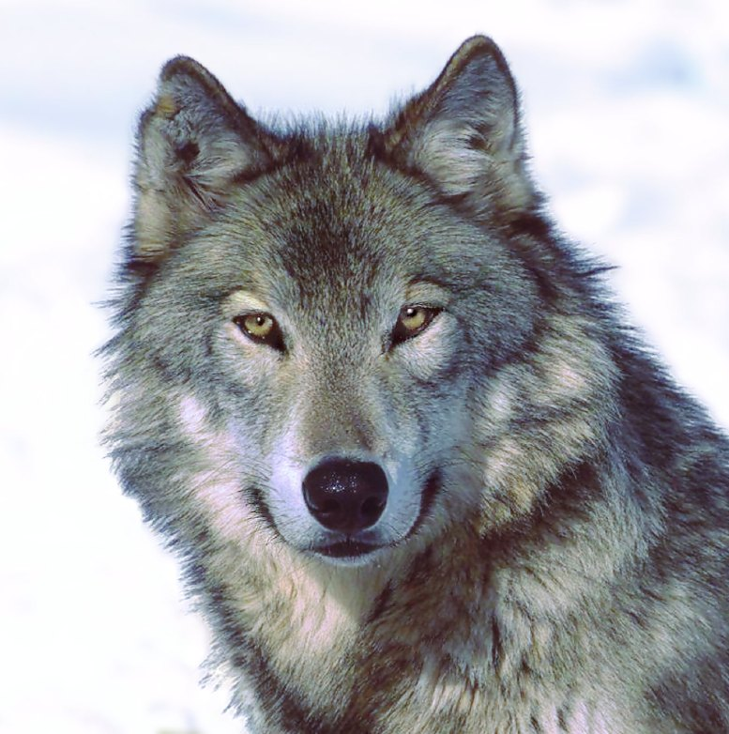
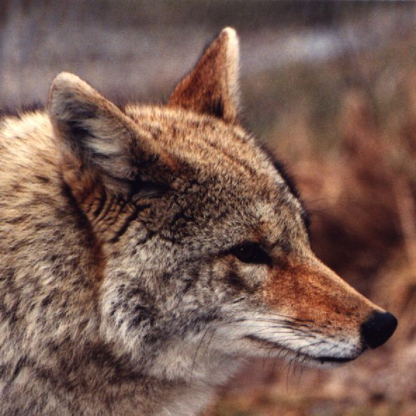
In der Provinz Quebec in Kanada enthalten fast 100% aller Wölfe DNA des Koyoten in ihrem Genom.
Wolf
Kojote

Slide 16
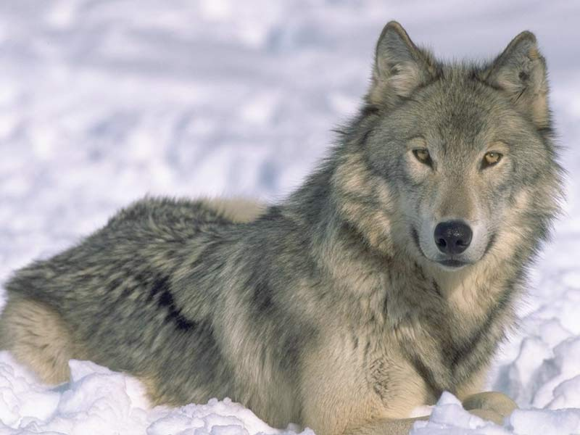
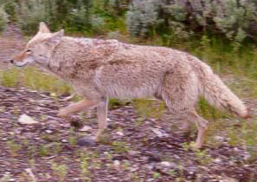
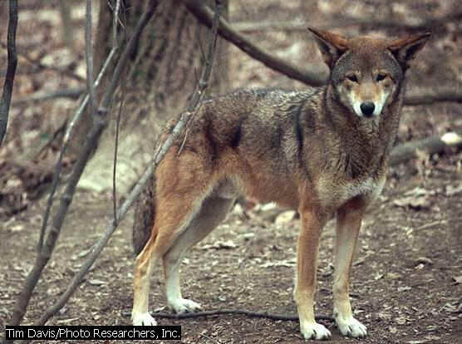
Wolf
Kojote
das Hybrid-Problem hat sogar rechtliche Konsequenzen:
Der nordamerikanische Rotwolf ist vermutlich ein Hybrid zwischen Kojote und Wolf und keine eigenständige Art.
Dieses taxonomische Rätsel löste eine Debatte aus, ob der Rotwolf unter das amerikanische Artenschutzgesetz „Endangered Species Act" fällt oder nicht.
Rotwolf
Falls der Rotwolf tatsächlich ein Hybrid zwischen Kojote und Wolf wäre, sollte man dann aufhören, ihn zu schützen?

Slide 17
In freier Natur entstehen Hybride oft (bestehende Artschranken werden ignoriert), wenn der arteigene Sexualpartner nicht verfügbar ist.
Wenn eine Art selten ist und neben einer anderen, häufigen Art lebt, so ist das eine zusätzliche Bedrohung, die bis zur genetischen Auslöschung einer Art führen kann.
Dadurch wurde eine seltene Seebären-Art auf der Insel Marion im südlichen Indischen von einer anderen Art durch Hybridisierung fast ausgerottet.

Slide 18
Art-Hybride sind Beispiele für Artkreuzungen,
die trotz ihrer z.T. recht hohen Zahlen
als Ausnahmen zu bewerten sind,
weil meistens durch die Hybridbildungen keine evolutionären Vorteile zu erkennen sind.
Obwohl Art-Hybride in vielen Fällen durchaus vital und fertil sein können;
pflanzen sie sich meist nicht untereinander fort,
sondern durch Rückkreuzung mit ihren Elternarten.
Daher hat die Hybrisisierung meist keine evolutionär langfristigen Konsequenzen

Slide 19
Dadurch hält sich die Genom-Vermischung in Grenzen und nimmt im Laufe der Evolution nicht zu.
Etwas anderes aber ist die „genetische Introgression“
[siehe später]:
Sie bewirkt, dass Art-Hybride für die Evolution auch eine große Bedeutung haben können

Slide 20
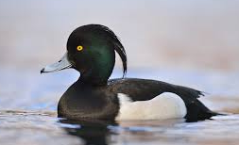
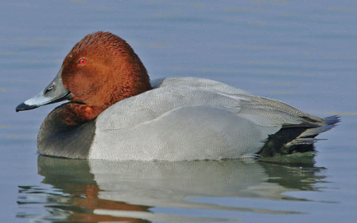
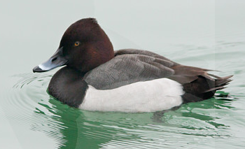
Wenn Hybride entstehen, so kreuzen sie sich normalerweise mit ihren beiden Elternarten zurück; denn sie finden ja nicht gleich einen ebensolchen Hybriden als Sexualpartner vor.
Rückkreuzungen verhindern eine Vermischung der Arten miteinander.

Slide 21
Die Haldane‘sche Regel

Slide 22
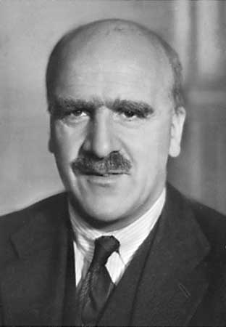
Die Haldane‘sche Regel und die postzygotische Inkompatibilität
Fragen:
was ist die Haldane‘sche Regel?
welche Erklärung hat der Genetiker Muller dafür gegeben?
Haldane, britisch-indischer Genetiker (1892–1964)

Slide 23
Haldane’s Regel:
In der F1 eines Arthybriden ist das heterogametische Geschlecht (XY) stärker geschädigt als das homogametische Geschlecht (XX):
1. in der Vitalität
2. in der Fertilität

Slide 24
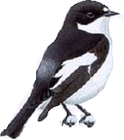
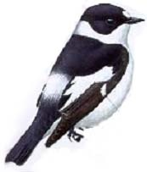
Unter den beiden in Europa brütenden Fliegenschnäpperarten Trauerschnäpper (Ficedula hypoleuca) und Halsbandschnäpper (Ficedula albicollis) finden sich zahlreiche Mischpaare der beiden Arten, so dass 2 % bis 7 % der brütenden Individuen Hybride dieser beiden Arten sind (Saetre and Saether 2010).
Im Arthybriden sind die heterogametischen Töchter (XY) stärker in ihrer Fertilität geschädigt als die homogametischen Söhne (XX)
[Haldane‘sche Regel ]
Trauer-Fliegenschnäpper
Halsband-Fliegenschnäpper

Slide 25
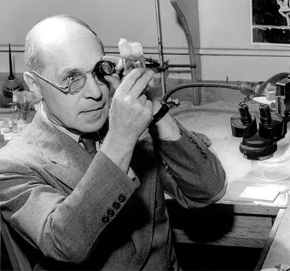
Muller’s Hypothese zur Erklärung der Haldane‘sche Regel :
Der homogametische XX-Arthybrid hat exakt 1 haploiden Satz von jedem Elter.
Der heterogametische XY-Arthybrid hat sein Geschlechtschromosom (X) nur von 1 Elter, aber die Autosomen von beiden Eltern (das Y-Chromosom hat nur wenige Gene und spielt hier keine Rolle).
Das führt zu einem Ungleichgewicht zwischen autosomalen und X-chromosomalen Genen (X-Autosom-Disharmonie).
Muller, amerikanische Genetiker (1890–1967)

Slide 27
Hier jetzt Beispiele
für die 3 verschiedenen Möglichkeiten,
wenn verschiedene Arten
nach langer Trennung
sekundär wieder zusammenkommen
und miteinander hybridisieren:

Slide 28
Zwischen-Art-Hybridisierungen führen nicht immer zu geschädigten Nachkommen:
Es gibt auch Art-Hybridisierungen, die evolutionäre Konsequenzen haben.
Art-Hybride können für die Evolution auch große Bedeutung haben.
Wenn verschiedene Arten zusammenkommen und hybridisieren,
gibt es 3 verschiedene Möglichkeiten:
1.
2.
3.
und

Slide 29
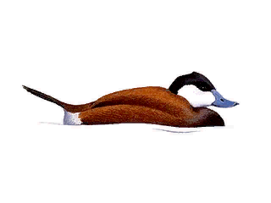
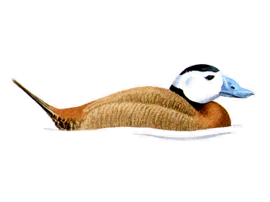
1.
Beispiel für Nr. 1: Diese beiden Arten sind in vielen Merkmalen verschieden geworden.
Ruderenten-Arten aus der Alten und der Neuen Welt:
Schwarzkopfruderente
Weißkopfruderente
Die 1953 aus Nordamerika nach England eingeführte Schwarzkopfruderente hat sich auf 19 europäische Länder ausgebreitet und beginnt z.Zt., sich mit der Weißkopfruderente des Mittelmeerraumes zu vermischen, so dass ein „Artensterben“ durch Hybridisierung droht.
Es gibt offenbar weder eine präzygotische noch eine postzygotische Reproduktions-Schranke;
diese hat sich trotz der Jahrhunderttausende langen geografischen Trennung nie ausgebildet.

Slide 30
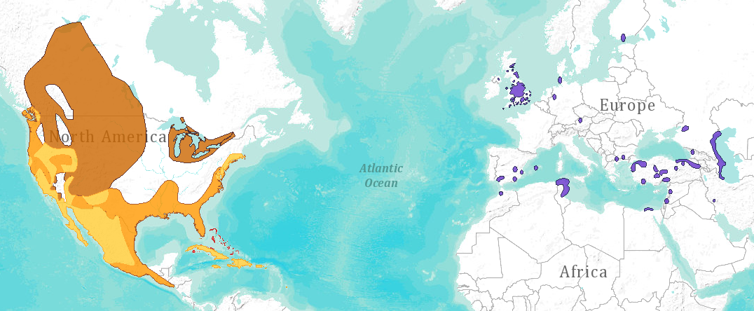
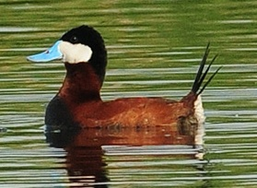
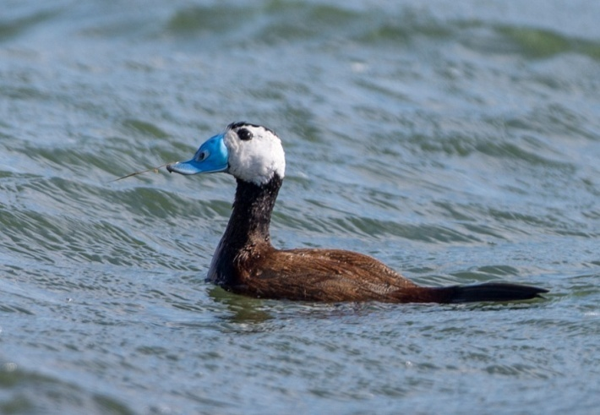
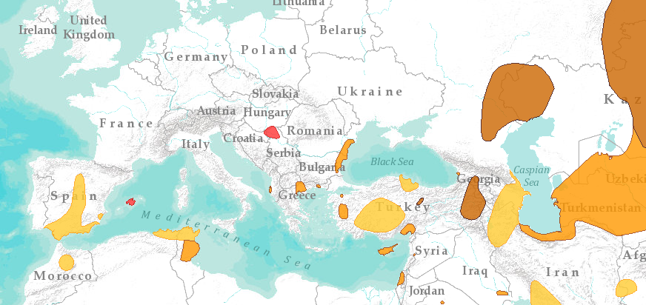
1.
durch Art-Hybridisierung können Arten verschwinden:
„aus zwei wird eins“.

Slide 31
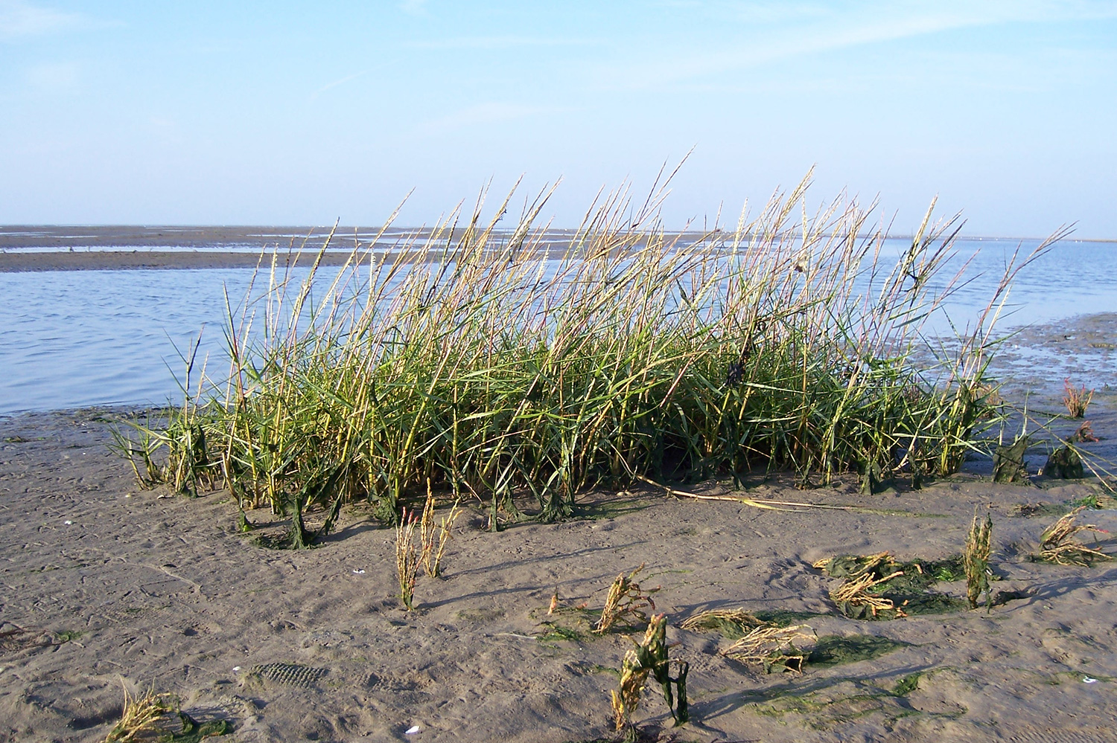
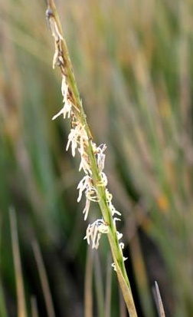
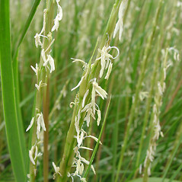
2.
1816 wurde die Schlickgras-Art Spartina alterniflora aus Nordamerika nach Süd-England eingeschleppt.
Dort hybridisierte die Art mit der heimischen Spartina maritima.
Daraus entstand eine dritte Art: Spartina anglica.
hybridogene Artbildung:
durch Art-Hybridisierung können neue Arten entstehen:
„aus zwei wird drei“.

Slide 32
3.
und
durch Art-Hybridisierung kann es zur „adaptiven Introgression“ kommen:
Eine Art „holt sich“ aus einer anderen Art brauchbare Gene heraus, um sich einer vorteilhaften Situation anzupassen.
Da es danach wieder zu Rück-Kreuzungen mit den beiden Elternarten kommt,
kommt es nicht zur Bildung einer neuen Art;
also keine hybridogene Artbildung.

Slide 33
Unter welchen Bedingungen ist das (seltene) Phänomen der hybridogenen Artbildung möglich?

Slide 34
Die besonderen Bedingungen, für das (seltene) Phänomen der hybridogenen Artbildung (z.B. Schlickgras)
Wenn Hybride entstehen, so kreuzen sie sich normalerweise mit ihren beiden Elternarten zurück; denn sie finden ja nicht gleich einen ebensolchen Hybriden als Sexualpartner vor.
Rückkreuzungen verhindern eine zu starke Vermischung der Arten miteinander.
Normalerweise sind Hybride also mit ihren Elternarten in einer Reproduktionsgemeinschaft verbunden.

Slide 35
Hybridogene Artbildung ist an 2 wichtige Voraussetzungen gebunden:
Voraussetzung 1:
Es muss spezielle Mechanismen geben, damit die Hybride vor Rückkreuzung mit den ursprünglichen Elternarten geschützt sind.
Die Hybride müssen gegenüber ihren Elternarten isoliert sein.
Nur dann haben die Hybride eine Chance, zu starken eigenen Populationen heranzuwachsen und sich gegenüber ihren beiden Elternarten als Konkurrenten erfolgreich durchzusetzen.
Voraussetzung 2:
Da die beiden Chromosomensätze des Hybriden von verschiedenen Eltern stammen, passen sie bei der meiotischen Paarung oft nicht zusammen. Das führt zu Fehlpaarungen und damit zur Sterilität.
Also muss es spezielle Mechanismen geben, damit bei Hybriden die meiotische Paarung klappt.
Beide Mechanismen (Punkt 1 und Punkt 2) finden wir bei manchen Pflanzen, aber fast nicht bei Tieren.

Slide 36
Voraussetzung 1:
Wie wird verhindert, dass sich Art-Hybride mit ihren Eltern-Arten rückkreuzen?
Die Antwort heißt:
uniparentale Fortpflanzung = Parthenogenese oder Selbstbefruchtung.
Uniparentale Fortpflanzung schließt die Rückkreuzung mit den Elternarten aus. Die neu entstandene Population bleibt reproduktiv isoliert ist, kann sich vermehren und dadurch konkurrenzfähig werden und sich gegen beide Elternarten durchsetzen.
Deswegen finden wir die hybridogene Artbildung besonders bei Pflanzen; denn viele Pflanzen sind Zwitter (und gleichzeitig Selbstbefruchter)

Slide 37
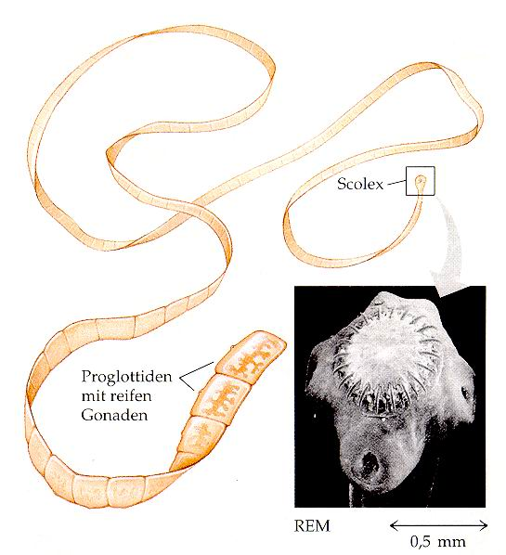
Punkt 1: Pflanzen haben häufig die Fähigkeit zur Selbstbefruchtung. Bei Tieren ist das selten, obwohl es auch bei Tieren viele Zwitter gibt (z.B. Trematoden, Cestoden und Schnecken). Aber die meisten Tiere können sich trotzdem nicht selber befruchten.
Ausnahmen finden wir vor allem bei Plathelminthen-Parasiten. Das bekannteste Beispiel ist der Schweinebandwurm Taenia solium, der ganz allein im Darm des Menschen lebt und daher mit sich selber kopulieren muss.
Und erwartungsgemäß finden wir gerade bei Plathelminthen die wenigen Beispiele aus dem Tierreich für hybridogene Artbildung.

Slide 38
Voraussetzung 2:
Wie schaffen es Hybride, dass bei ihnen die meiotische Paarung (zwischen zwei artverschiedenen Chromosomensätzen) klappt?
Voraussetzung 2: meiotische Paarung wird möglich durch Tetraploidie:
Pflanzen haben die Fähigkeit, Chromosomensätze durch Endomitose (= DNA-Replikation ohne Zellteilung) zu verdoppeln (Zelle wird tetraploid).
Bei Tieren ist das selten.
Warum, weiß man nicht.

Slide 39
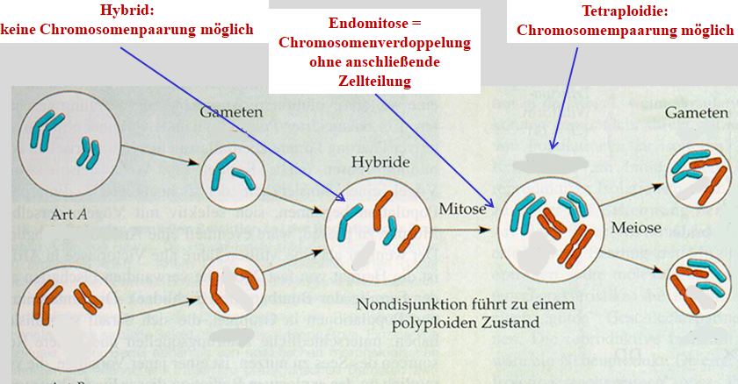
Tetraploidie:
Verdoppelt sich durch mitotisches Nondisjunction (Endomitose) die Chromosomenzahl zur Tetraploidie (Allotetraploidie bei zwei verschiedenen Arten), so können die Hybride normale Reduktionsteilung machen, weil es zu jedem Allel ein artgleiches homologes Partner-Allel gibt, mit dem es sich während der Meiose paaren kann.
haploid
diploid
tetraploid
diploid
diploid
Art B

Slide 40
Hybridogene Artbildung über Allopolyploide:
Es ist eine Artbildung innerhalb einer einzigen Generation; denn ist die Pflanze erst einmal tetraploid, so kann sie sich nicht mehr mit den Eltern rückkreuzen, weil das zu Triploiden führen würde, die nicht Meiose-fähig sind.
In nur einer Generation wirkt die reproduktive Isolation des Allotetraploiden gegen seine Eltern als postzygotische Barriere.
Der Genfluss zwischen einer winzigen Population von tetraploiden Individuen und der sie umgebenden diploiden Elternpopulationen A und B ist unterbrochen.

Slide 41
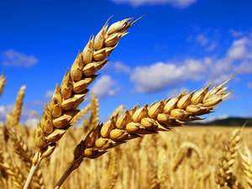
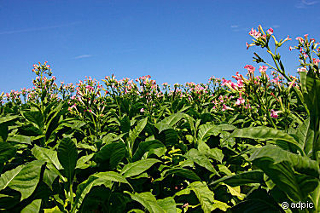
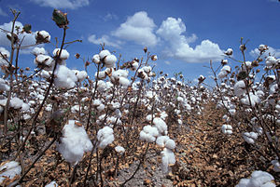
Viele Pflanzenarten sind durch hybridogene Artbildung über Allopolyploide entstanden, z.B. viele unserer Nahrungs-Pflanzen.
Der Brotweizen Triticum aestivum ist eine hexaploide Form, die wahrscheinlich vor rund 5000 Jahren als spontaner Hybrid eines tetraploiden Kulturweizens und eines diploiden Wildgrases entstand.
Hafer, Baumwolle, Kartoffel und Tabak sind weitere polyploide Hybrid-Produkte.

Slide 42
Genetische Introgression bei Heliconius
lateraler Gentransfer bei Heliconiiden; was im Taxon-Stammbaum Konvergenz ist, ist im Gen-Stammbaum Monophylie

Slide 43
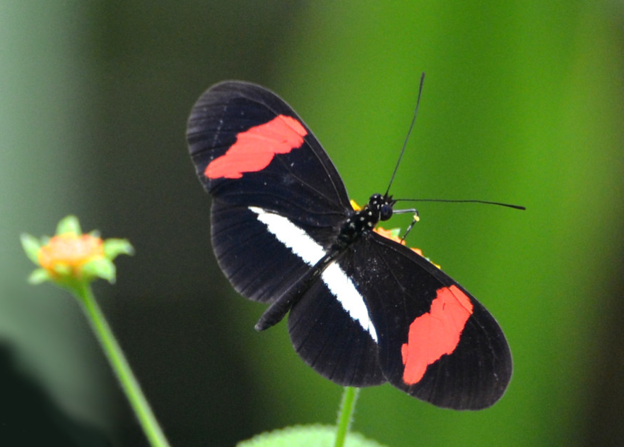
Heliconius melpomene Foto Kunz
Costa Rica 21.8.2013 12485

Slide 44
Fruchtbare Art-Hybriden können durchaus auch das Potenzial haben, nützliche Allele von einer Art auf die andere zu übertragen (Arnold and Martin 2009). Damit erreicht die Durchbrechung der Reproduktionsbarrieren einen Selektionsvorteil.
Eines der eindrucksvollsten Beispiele für eine gewinnbringende genetische Introgression wurde bei Schmetterlingen der Gattung Heliconius entdeckt (Pardo-Diaz et al. 2012; Nadeau et al. 2013). Es gibt mehrere Heliconius-Arten, die von Zentralamerika bis in den Südwesten Südamerikas lückenlos verbreitet sind, aber von Region zu Region von Nord nach Süd immer wieder andere geografische Rassen ausbilden, die in ihren Farben und Farbmustern deutlich voneinander abweichen.
In jeder neuen geografischen Region entlang der langen Strecke von Zentralamerika bis in den Südwesten Südamerikas sieht das Farbmuster anders aus. Bei Heloconius melpomene sind das 29 geografische Rassen mit deutlich verschiedenen Farbmustern.

Slide 45
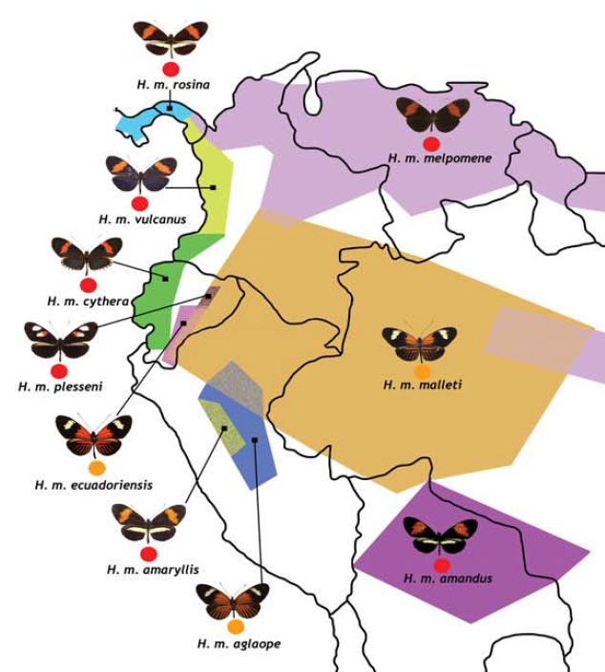
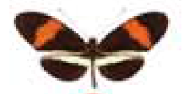
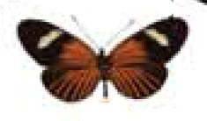
rotes Band
Heliconius melpomene
Rassen von
Heliconius melpomene
in Latein-Amerika
Strahlen

Slide 46
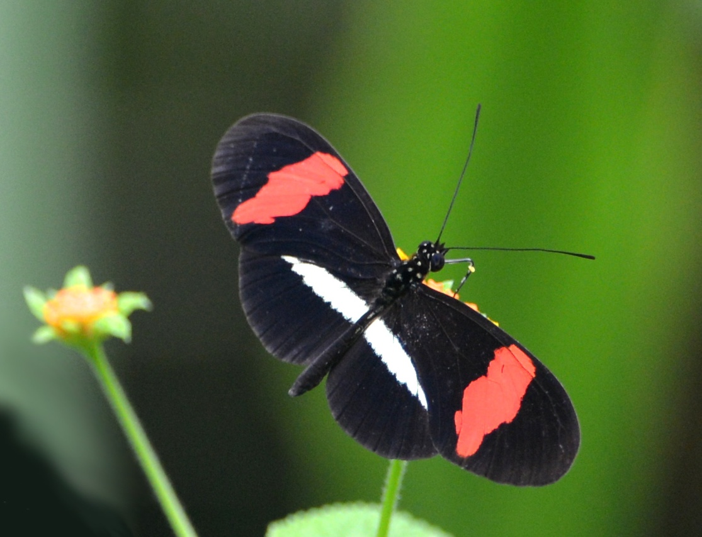
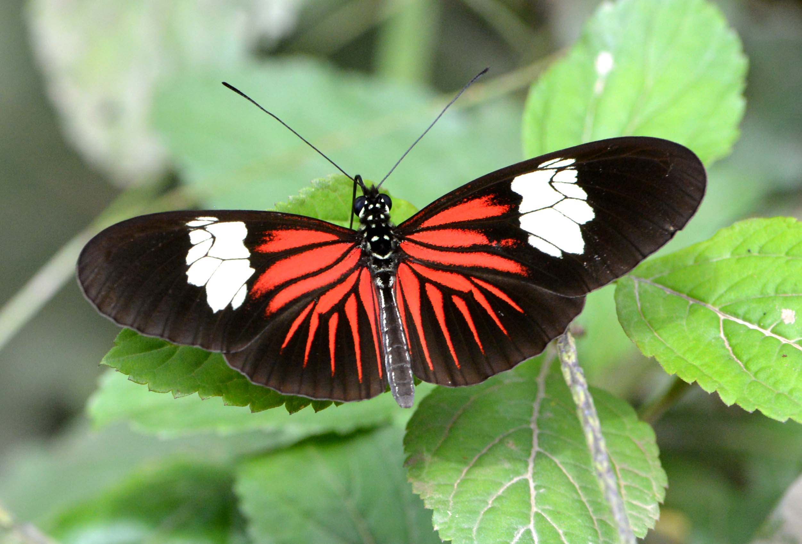
Heliconius melpomene
rotes Band
Heliconius melpomene Foto Kunz Bolivien 5.3. 2013 10977
Heliconius melpomene Foto Kunz
Costa Rica 21.8.2013 12485
Strahlen

Slide 47
Da es sich bei Heliconius um eine für Prädatoren übel-schmeckende Beute handelt, werden die Falter durch ihre Farbmuster von Prädatoren erkannt und gemieden, sobald der Prädator zum ersten Mal die Erfahrung gemacht hat. Das Bemerkenswerte ist, dass in jeder einzelnen geografischen Region mehrere verschiedene reproduktiv voneinander getrennte Heliconius-Arten sympatrisch parallel nebeneinander leben, die entlang des Verbreitungsgebietes von Nord nach Süd einander nachahmen und ihre prägnanten Farbmuster aneinander angleichen.
Während sich also die geografischen Rassen innerhalb der Art von Region zu Region deutlich unterscheiden, ist es innerhalb einer bestimmten geografischen Region oft sehr schwer, die Arten voneinander zu unterscheiden, da sie ein gleiches Farbmuster tragen.
Dies galt ist eines der besten Beispiele für Müllerschen Mimikry: die Prädatoren machen nur einmal die Erfahrung des Übelschmeckens, wenn sie ein Tier erbeuten und versuchen es nicht zum zweiten Mal. So sind auch die Arten, die dieses Warnmuster imitieren, von vornherein vor ihren Feinden geschützt.

Slide 48
East- Ecuador
West- Ecuador
SE- Ecuador
NE- Peru
Central- Peru
Heliconius erato
Heliconius melpomene

Slide 49
Weil die gleichen Farbmuster in verwandtschaftlich entfernten getrennten Arten auftreten, wurde dieses Beispiel einer Müllerschen Mimikry lange Zeit als Konvergenz erklärt, als eine durch den selektiven Vorteil geförderte parallele evolutive Entwicklung gleicher Farbmuster in verschiedenen Arten.
Nun stellte sich jedoch heraus,
dass es keine Konvergenz ist!

Slide 50
Wie entstehen diese neuen Farbmuster in den verschiedenen Arten?
Das Auftreten der gleichen Farbmuster
zwischen Heliconius erato und Heliconius melpomene
geht auf gelegentliche Art-Hybridisierungen zurück !!!

Slide 51
Es gibt hauptsächlich 3 Gencluster,
die die jeweiligen Farbmuster steuern:
1. red colour
2. red band
3. rayed, tiger-stripe

Slide 52
Heliconius melpomene:
3 Gengruppen kontrollieren 3 bei vielen Heliconius-Arten vorkommende Farbmuster:
1. rotes Band am Vorderflügel
2. Strahlenmuster am Hinterflügel
3. kein Rot am Vorderflügel

Slide 53
hier dasselbe bei Heliconius erato:
1. rotes Band am Vorderflügel
2. Strahlenmuster am Hinterflügel
3. kein Rot am Vorderflügel

Slide 54
Diese Gencluster,
werden durch vereinzelte Art-Hybridisierungen
zwischen den Arten
über genetische Introgression
von einer Art auf die andere übertragen
Das nennt man „adaptive Introgression“:
Eine Art „holt sich“ aus einer anderen Art einige brauchbare Gene heraus, um sich einer vorteilhaften Situation anzupassen.
Und genau das haben wir bei bestimmten Farbmustern von Heliconius-Arten.

Slide 55
Die gegenseitige Anpassung (Adaptation) im Farbmuster bei verschiedenen Heliconius-Arten
galt bisher als Parade-Beispiel für konvergente Entwicklung,
Als Müller‘schen Mimikry
Aber es beruht nicht auf Konvergenz,
sondern auf Homologie
Die gelegentliche Paarung zwischen verschiedenen Heliconius-Arten (damit zur Bildung von F1-Hybriden)
führt nicht zur Vermischung der beiden Arten,
weil es danach es immer wieder zu Rück-Kreuzungen
mit den Elternarten kommt

Slide 56
Obwohl die Arthybride eine reduzierte Fitness haben,
ist der Erwerb dieser bestimmten Farbmuster
durch Introgression der adaptiven Allele zwischen den Spezies ein Selektions-begünstigter Vorfall.
Die jeweils übereinstimmenden Farbmuster in den verschiedenen Arten sind daher kein Ergebnis von konvergenter Selektion,
sondern die für die jeweiligen Farbmuster verantwortlichen Gencluster
sind von gleicher Abstammung und daher homolog.

Slide 57
Müller F (1879): Ituna and Thyridia; a remarkable case of mimicry in butterflies. Trans Entomol Soc Lond 1879: xx–xxix.
Hines HM, Counterman BA, Papa R, Albuquerque de Moura P, Cardoso MZ, et al. (2011):
Wing patterning gene redefines the mimetic history of Heliconius butterflies.
Proc Natl Acad Sci U S A 108: 19666–19671.
Pardo-Diaz C, Salazar C, Baxter SW, Merot C, Figueiredo-Ready W, et al. (2012): Adaptive introgression across species boundaries in Heliconius butterflies.
PLoS Genet 8: e1002752.
The Heliconius Genome Consortium (2012):
Butterfly genome reveals promiscuous exchange of mimicry adaptations among species. Nature. E-pub 16 May 2012.
Nadeau,J., Martin,S., Kozak,K.M., Blaxter,M.L., Mallet,J. et.al. (2013):
Genome-wide patterns of divergence and gene flow across a butterfly radiation. Mol. Ecol. 22, 814-818.

Slide 58
Was hier vorliegt,
ist eine Diskrepanz zwischen einer Phylogenie,
die auf dem gesamten Genom basiert,
und einer Phylogenie,
die auf einem einzigen kleinen Teil des Genoms basiert, nämlich dem, der die Flügelmusterung steuert.
Was im Taxon-Stammbaum Konvergenz ist,
ist im Gen-Stammbaum Monophylie

Slide 59
Die Farbmuster sind monophyletischen Ursprungs und werden über die Artgrenze hinweg durch Hybridisierung von einer Art in die andere übertragen
Gen rotes Band
Gen rotes Band
Stammbaum einiger Gene:
nahe verwandt,
gemeinsamer Ursprung,
homolog entstanden.
Stammbaum der Arten:
wenig verwandt,
kein gemeinsamer Ursprung,
viele Merkmale sind konvergent entstanden.

Slide 60
links =
Stammbaum der Taxa
rechts =
Stammbaum der 3 Merkmalskomplexe:
1. kein Rot
2. rotes Band
3. Strahlen am H-Flügel

Slide 61
Zusammenfassung:
Es handelt sich um „genetische Introgression“ :
Trans-Spezies-Hybridisierung überwindet die Artschranken, und eine Art „holt sich“ aus einer anderen Art brauchbare Gene heraus, um sich einer vorteilhaften Situation anzupassen.
Im Gen-Stammbaum handelt es sich also um eine Homologie der Farbmuster, nicht um eine Konvergenz.

Slide 62
nun der Wasserfrosch

Slide 63
Eine besondere Form von Hybriden liegt beim bekannten Wasserfrosch vor.
I am a hybrid
Der Wasserfrosch trägt einen eigenen Namen: Pelophylax esculenta.

Slide 64
Pelophylax ridibunda
(Foto Kunz 1992 im Wolga-Delta)
Pelophylax lessonae
(Foto Künz bei Wesel)
[die deutschen Namen sind (wie so oft) uneinheitlich:
Ich verwende folgende Namen:
ridibunda = Seefrosch
lessonae = Teichfrosch
esculenta = Wasserfrosch]
Pelophylax esculenta
(Foto Kunz am Neusiedler See)

Slide 65
2 verschiedene Arten (ridibunda und lessonae) bilden einen Hybriden: Wasserfrosch.
Er ist ein echter Hybrid, weil alle Körperzellen (somatische Zellen) von den Genomen zweier Arten aufgebaut sind.
Aber in der Keimbahn (schon sehr früh: lange vor Beginn der Meiose) wird eines der beiden Eltern-Genome (also ridibunda oder lessonae) entfernt, so dass die Gameten immer wieder unvermischte (kein Crossing-over) Chromosomensätze vererben und nur das Genom der einen Elternart in die Spermien (oder Eier) gelangt.
Jedes Spermium (oder Ei) des Wasserfrosches ist entweder ridibunda oder lessonae.
Also kann sich der Wasserfrosch paaren, mit wem er will:
die Nachkommen sind dann entweder
(1) Teichfrösche oder
(2) Seefrösche oder
(3) wieder Hybriden, also Wasserfrösche.

Slide 66
Warum ist der Wasserfrosch keine neu entstandene Hybridart (hybridogene Artbildung)?
Der Wasserfrosch kann nicht als dritte, eigene Art bezeichnet werden (obwohl er
vital und fertil ist).
Der Wasserfrosch ist keine stabile neu entstandene Art, weil er immer wieder neu entstehen muss.
Dagegen sind See- und Teichfrosch echte stabile Arten, weil sie trotz der Hybrisidierung auf die Dauer ihre Identität behalten, obwohl sie sich vermischen (es sind also trotz der klinalen Übergangszonen keine Rassen !).
ridibunda und lessonae sind nicht präzygotisch gegeneinander abgegrenzt; sie paaren sich uneingeschränkt.
Es gibt keine genetische Rekombination zwischen ihren Genomen.

Slide 67
Gen-Diebstahl:
Der Wasserfrosch gilt als "kleptogame Form" („Kleptospezies“); denn bei der Befruchtung stiehlt die reife Eizelle sozusagen ein Genom, um damit den somatischen Teil des Hybriden aufzubauen, ohne aber dieses “geklaute” Genom für meiotische Neukombination für den Nachwuchs zu nutzen.

